Slide 1
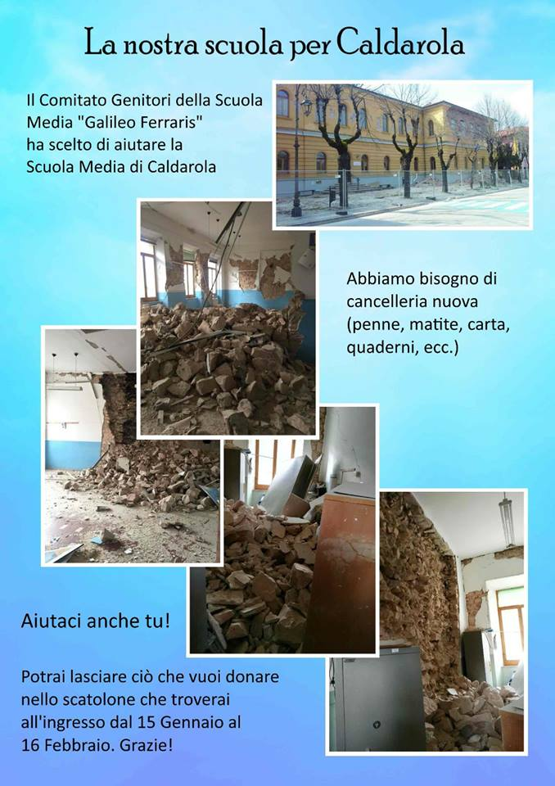
Il Comitato Genitori della Scuola Media “Galileo Ferraris” ha scelto di aiutare la Scuola Media di Caldarola. Caldarola è un paesino dell’entroterra marchigiano che è stato colpito dal terremoto del 2016. Abbiamo deciso di aiutare l’istituto comprensivo dove i ragazzi purtroppo sono ancora nei container a fare lezione. Nell’atrio c’è uno scatolone in legno che aspetta solo di essere riempito. Fatelo per quei ragazzi che potrebbero essere vostri amici. Cercate di immedesimarvi in loro per immaginare solo quello che stiano provando… non è una situazione facile, e la solidarietà, soprattutto in queste circostanze, è molto importante: aiutare qualcuno in difficoltà rende anche noi orgogliosi del gesto fatto. Quindi, forza ragazzi, Caldarola conta su di noi!!! Grazie Il Comitato Genitori Ferraris
….Così ha inizio la nostra corsa di solidarietà……

Slide 2
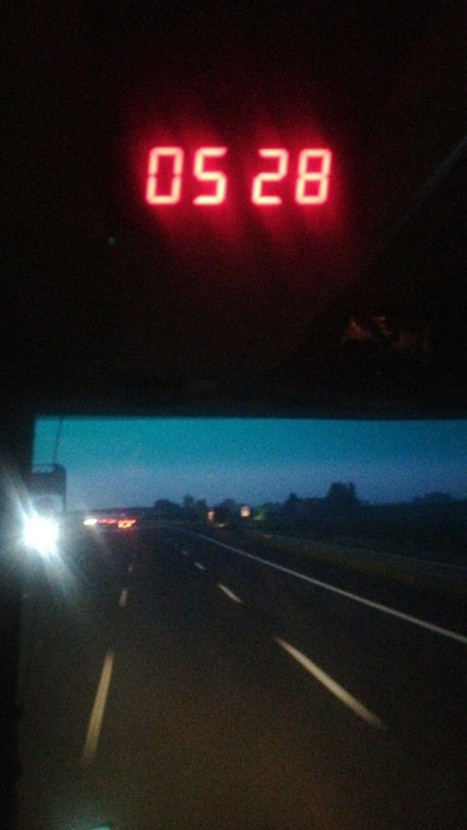
Sono passati 3 mesi dall’inizio della raccolta e ora siamo pronti…..
VIA!!!
Si parte per Caldarola;
genitori e il Parlamentino della scuola in rappresentanza degli alunni
Sabato 5 maggio 2018

Slide 3
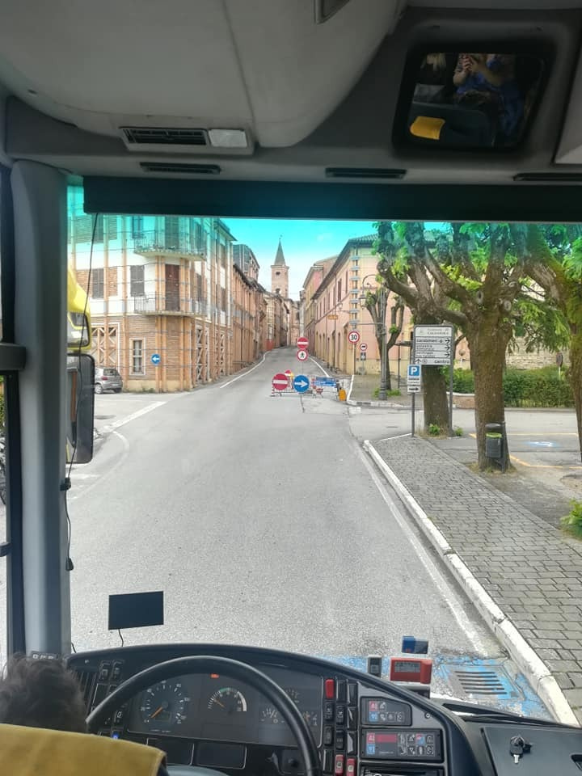
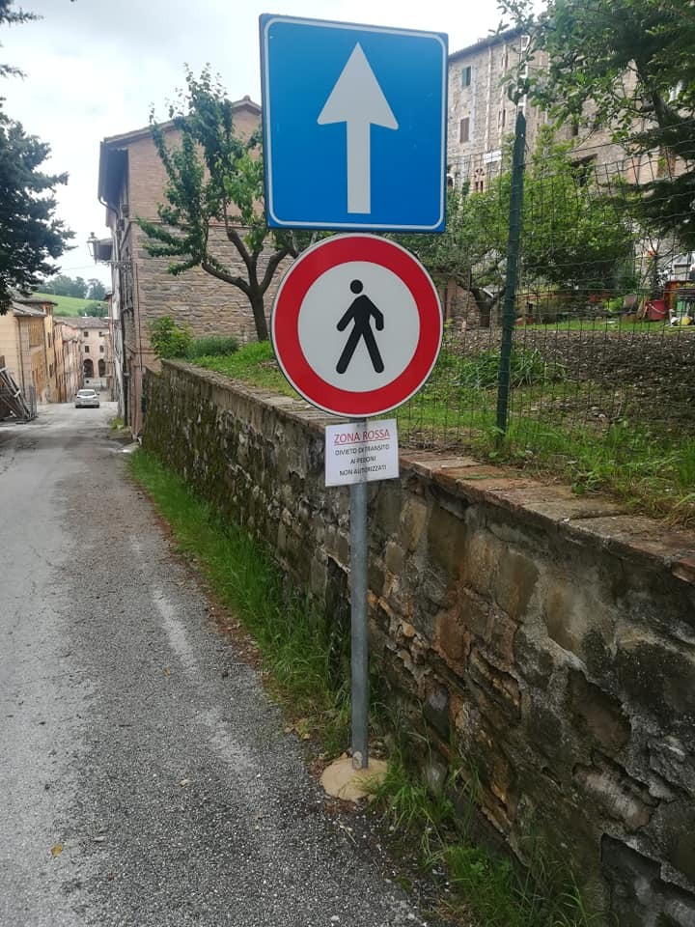
…In arrivo al centro storico di Caldarola….
La strada è deserta….
il centro è ANCORA
ZONA ROSSA…..
Ore 09:45

Slide 4
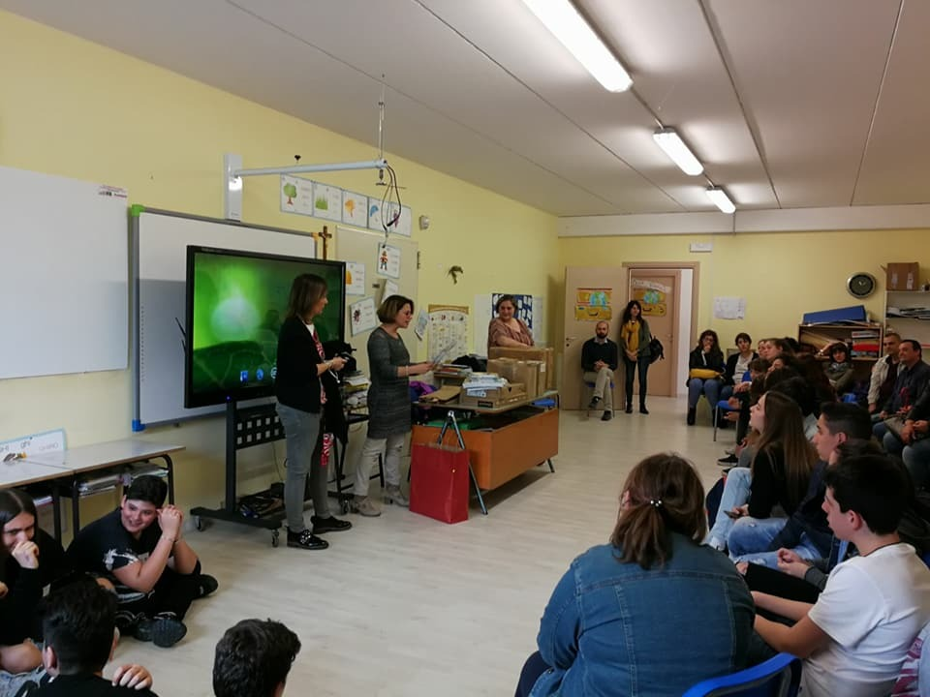
Il Dirigente Scolastico Scagnetti Fabiola dell’Istituto Comprensivo
«S. De Magistris» di Caldarola
ci accoglie in un ex-capannone ristrutturato e reso idoneo ai ragazzi che così possono andare a scuola……

Slide 5
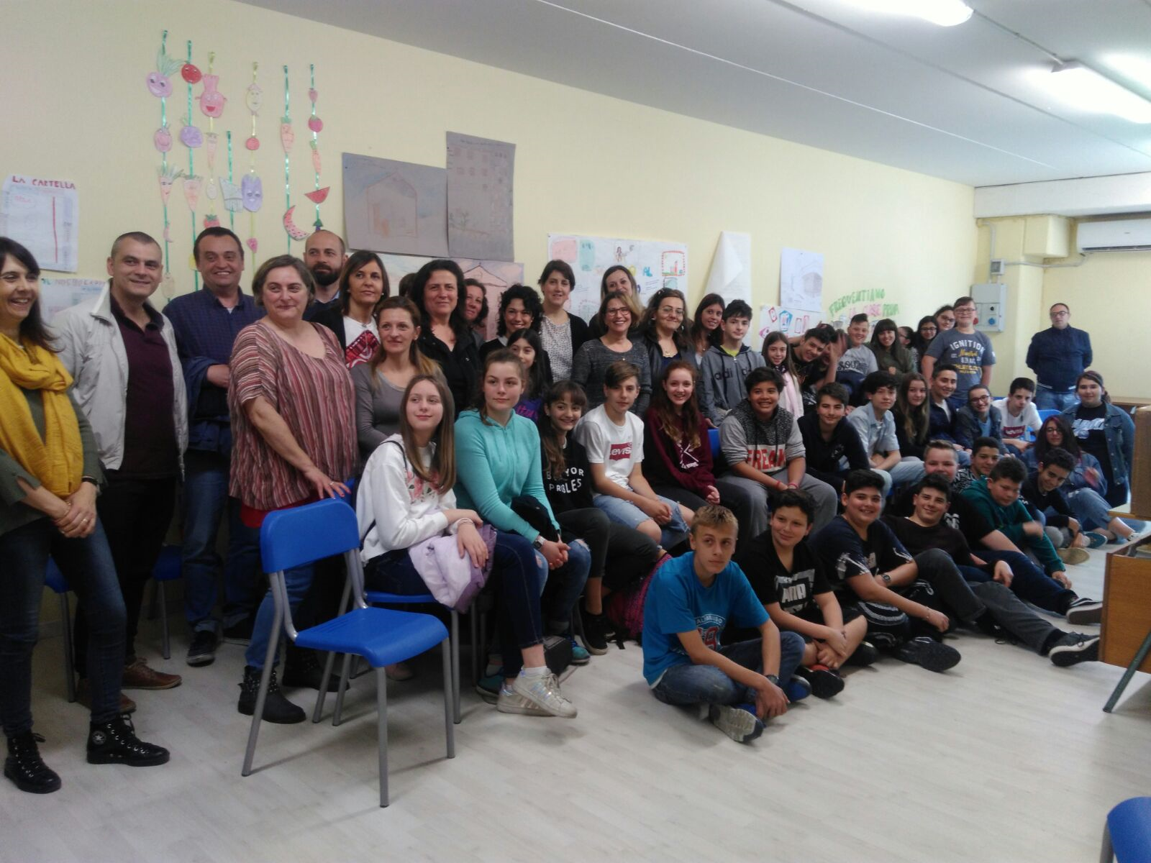
Sono stati momenti di forte emozione…ed eccoci qua tutti insieme in una foto ricordo!!

Slide 6
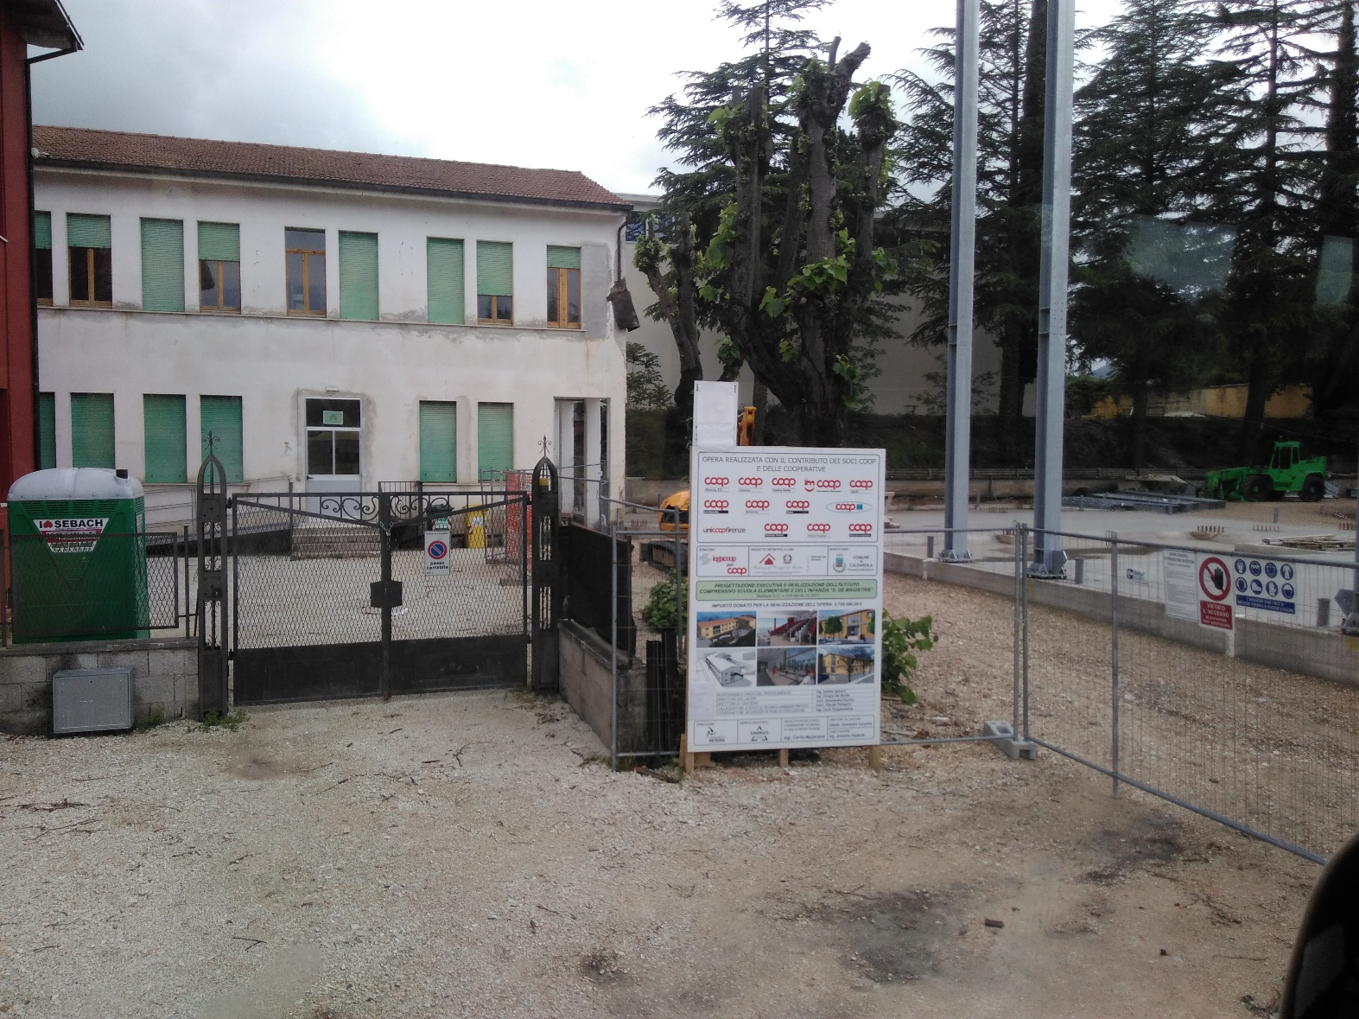
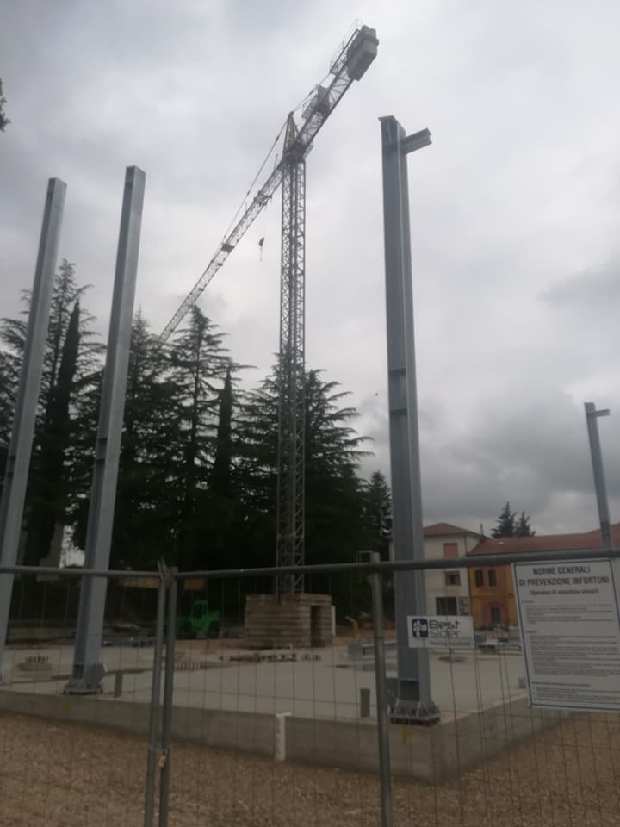
….si pensa a tornare alla normalità
...una nuova scuola per i ragazzi di Caldarola

Slide 7
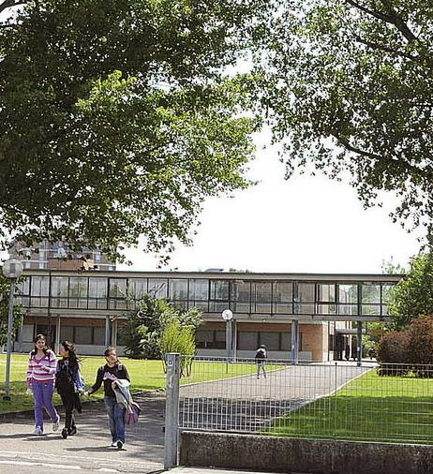
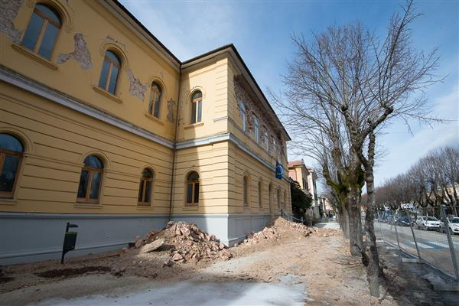
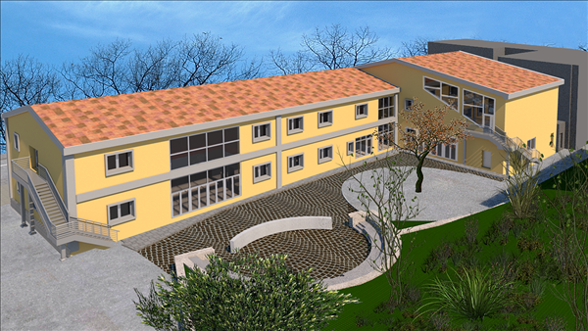
….Un ponte tra le due scuole

Slide 8
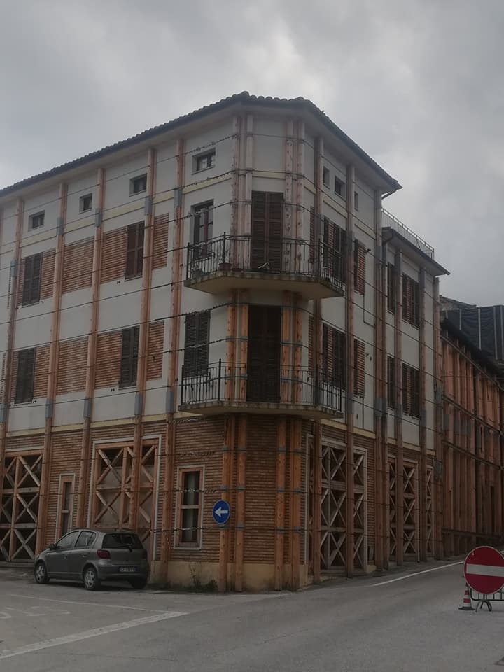
….mentre questo è tutto quello che riusciamo a vedere del «borgo»…
Tutto puntellato….
Vietato l’accesso ai pedoni

Slide 9
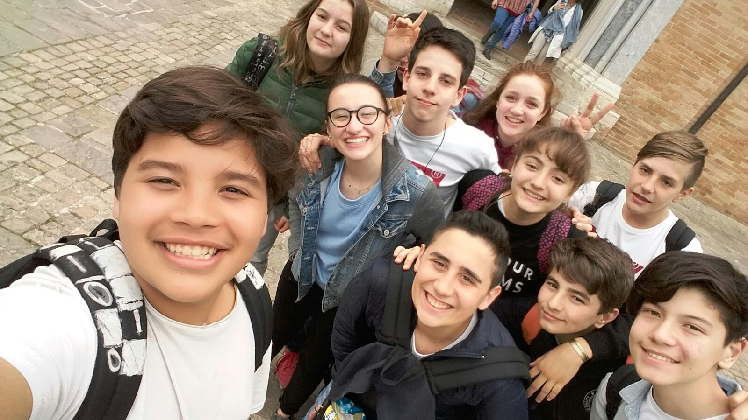
I rappresentanti del Parlamentino ringraziano il Comitato genitori per aver dato loro la possibilità di partecipare a questa giornata.
Ecco alcuni commenti: «Bella esperienza, la porterò nel mio cuore»
« Donare è sempre un bel gesto e poi oggi abbiamo conosciuto altri ragazzi nostri coetanei..»
«Oggi ho capito che agire è molto meglio che rimanere a guardare»
« La solidarietà ci aiuta a crescere, ci fa gioire….oggi donando anche solo un sorriso torniamo a casa più forti, più grandi…»

Slide 10
….ovviamente non finisce qui,
ci terremo in contatto e seguiremo anche da lontano i lavori di costruzione della nuova scuola di Caldarola…
CHI SI VUOLE UNIRE A NOI?
La solidarietà non ha confini!!!
Vi aspettiamo numerosi.
Il Parlamentino, l’insegnante coordinatrice Butà Maria e
Il Comitato genitori
Per chi volesse saperne di più, di seguito il link alla pagina facebook del Comitato genitori della Scuola «Ferraris» e a due video che raccontano l’incontro tra le due scuole: «De Magistris» e «Ferraris»
https://it-it.facebook.com/Comitato-Genitori-Scuola-Media-GFerraris-Modena-1086430954780246/
https://it-it.facebook.com/1086430954780246/videos/1706538919436110/
https://it-it.facebook.com/1086430954780246/videos/1706525476104121/

